Slide 1

Le sexisme, c’est mytho-logique !
Culture et citoyenneté québécoise

Slide 2
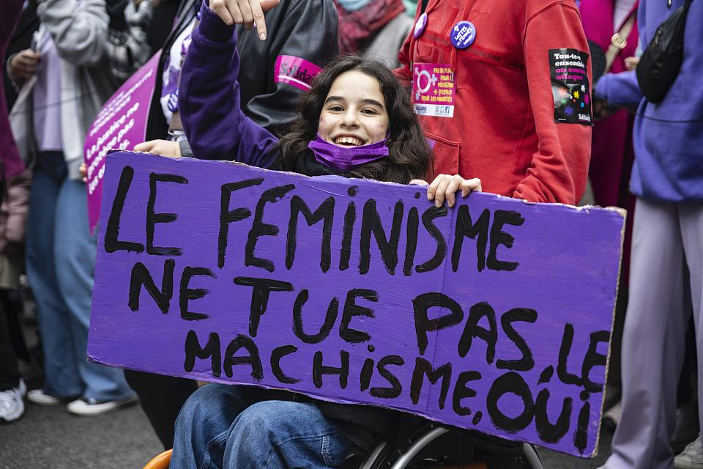
Le relai des pourquoi
Source : CC BY-NC 2.0 Oliver Kornblihtt / Mídia NINJA via flickr.

Slide 3
Question sociologique :
Pourquoi cette ou ces personnes luttent-elles ?

Slide 4
Quels sont vos constats ?

Slide 5
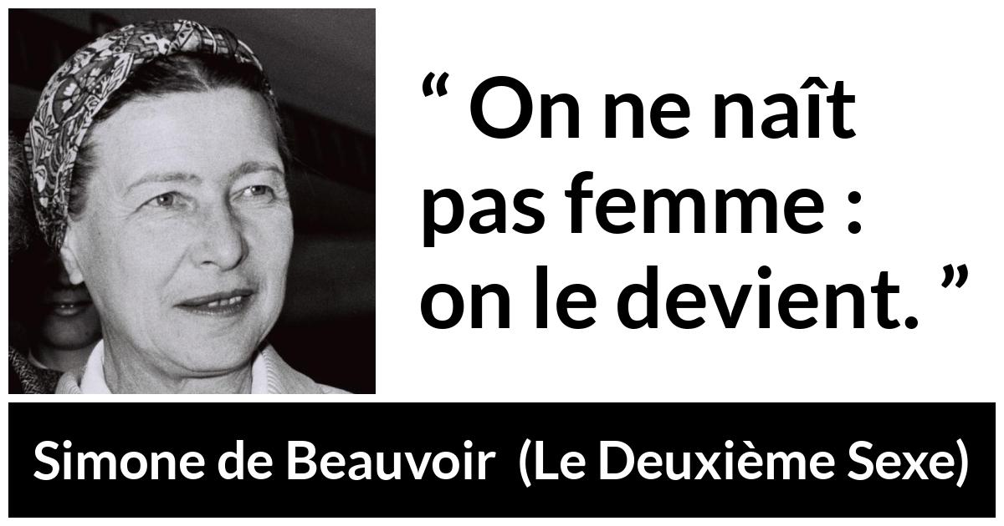
Source : https://fr.kwize.com/citation/21544

Slide 6
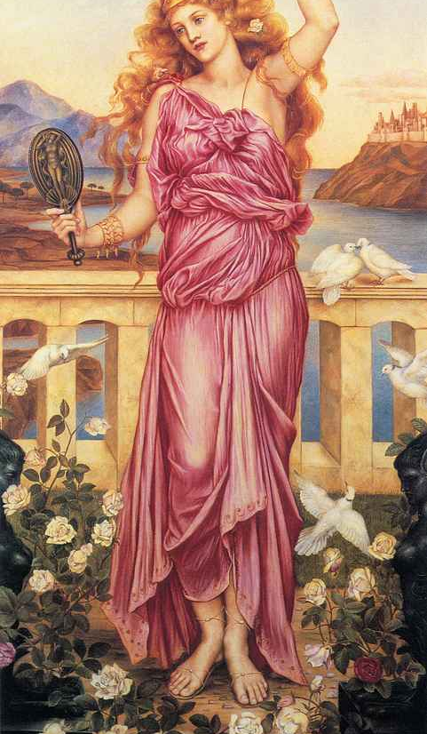
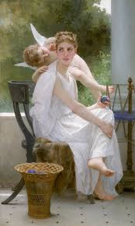
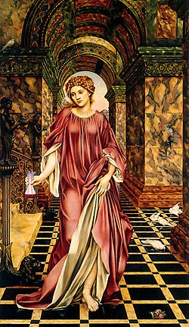
Sources : Image 1 : https://en.wikipedia.org/wiki/Helen_of_Troy_(painting). Image 2 : https://histoire.savoir.fr/penelope/ . Image 3 : https://fr.wikipedia.org/wiki/M%C3%A9d%C3%A9e_(De_Morgan).

Slide 7
12 affirmations :
1. « Au Québec, les femmes et les hommes sont égaux. On n’a plus vraiment besoin du féminisme aujourd’hui. »
2. « On va se le dire, la violence ne vient pas de tous les hommes, mais surtout des hommes immigrants. »
3. « Depuis toujours, les femmes s’occupent des enfants. C’est biologique, on ne peut pas aller contre la nature. »
4. « Le féminisme discrimine les hommes »
5. « Tu les changeras pas : c’est des gars, ils sont comme ça. Fais-toi-en pas. »
6. « Le sexisme touche autant les hommes que les femmes. »
7. « C’est correct d’être 2ELGBTQIA+, mais pas besoin de le montrer partout, moi je suis hétéro et je le crie pas sur tous les toits. Y a t-il une journée des hommes ? »
8. « Au Québec on est un modèle de féminisme, ailleurs dans le monde ils devraient prendre exemple. »
9. « Désolé, mais la science est claire : il existe seulement deux genres. Homme et Femme. Le reste, c’est de l’idéologie. »
10. « Vous dites que vous n’avez pas besoin des hommes, mais regardez autour de vous : avions, routes, électricité, téléphones, ordinateurs… tout ça a été créé par des hommes. Sans les hommes, le monde ne fonctionnerait tout simplement pas. »
11. « Ce sont les compétences qui doivent primer ! Quand vous favorisez une femme à l’embauche vous ne priorisez plus les compétences ! »
12. « Les féminicides sont des cas extrêmes. Ce n’est pas représentatif de la majorité des relations. »

Slide 8

Trousse d’enquête :
Analyser des mytho-logies sexistes

Slide 9
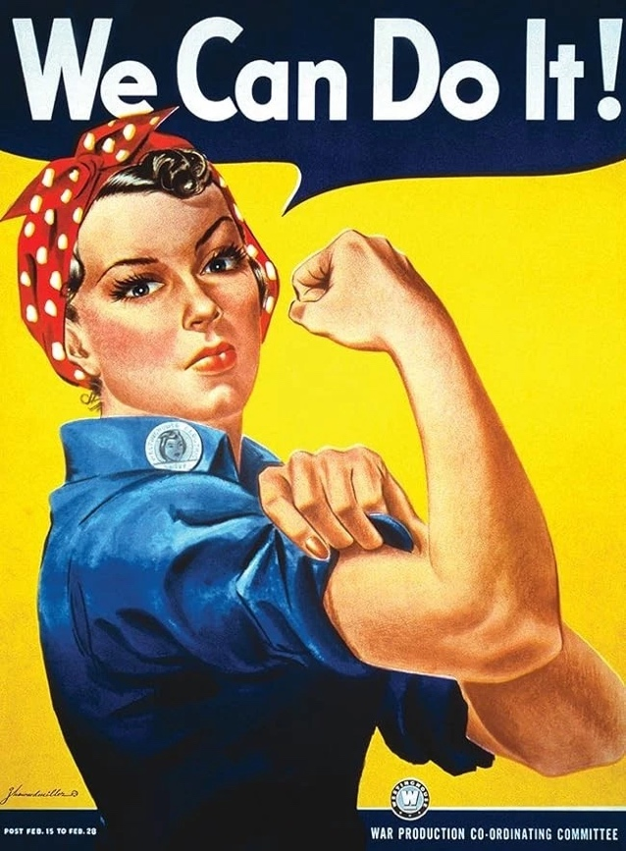
Vous vous rappelez cette image ?
Qui est représentée sur l’image ?
Qui ne l’est pas ?
Source : https://ici.radio-canada.ca/nouvelle/1079800/we-can-do-it-naomi-parkey-fraley-feminisme-poster-affiche

Slide 10
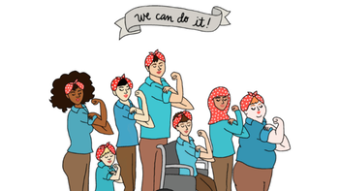
Analyser les mythes à la lumière de l’intersectionnalité
Source : https://www.nifvs.org.au/resources/nifvs-family-violence-resources/webinars-and-presentations/inclusion-and-intersectionality-webinar-series/

Slide 11
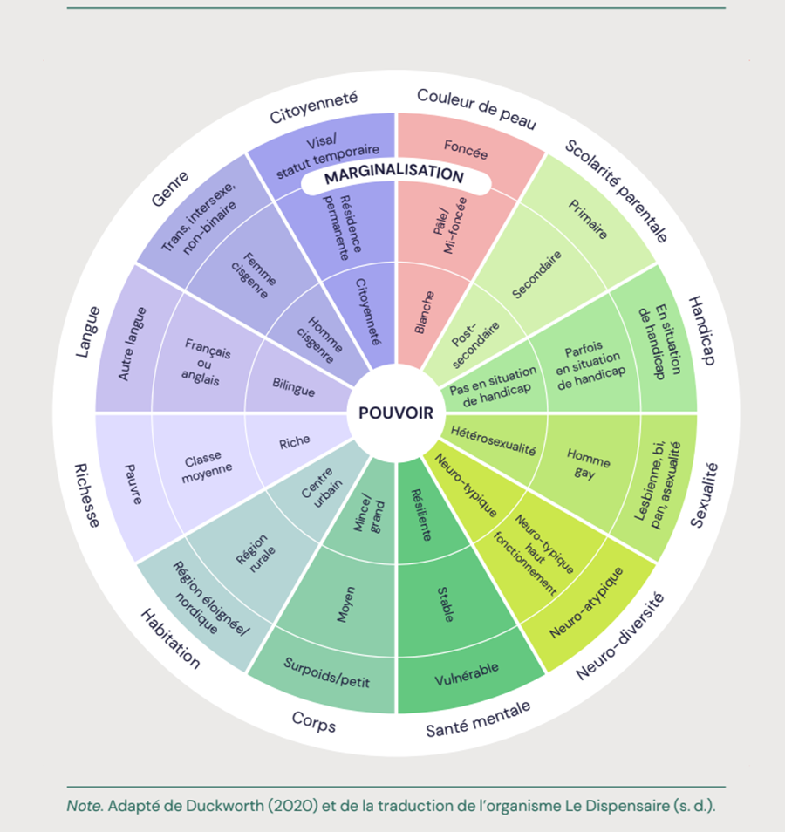

La roue de l’intersectionnalité

Slide 12
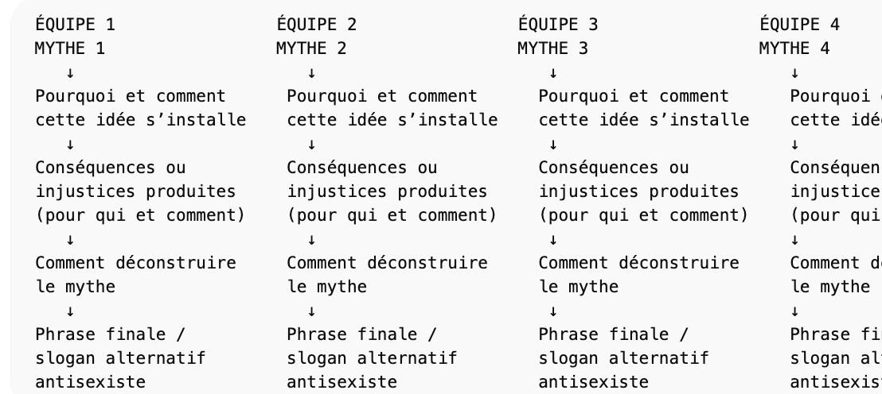
Production finale - Fresque mytho-logique (Option 1)

Slide 13
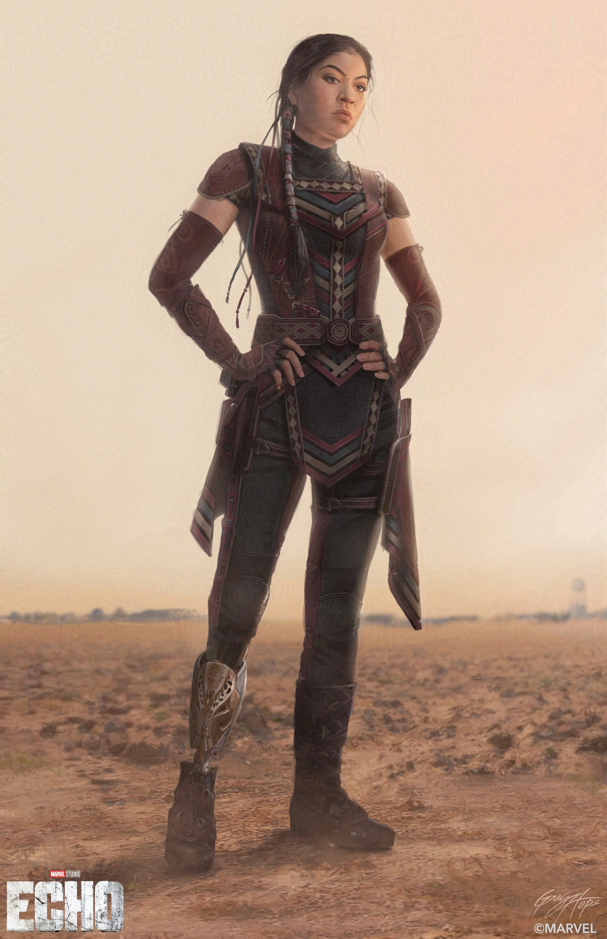
Production finale – Personnage mythologique (Option 2)
Source : https://www.conceptartassociation.com/2024-caa-finalists/maya-lopez-hero-suit-echo

Slide 14
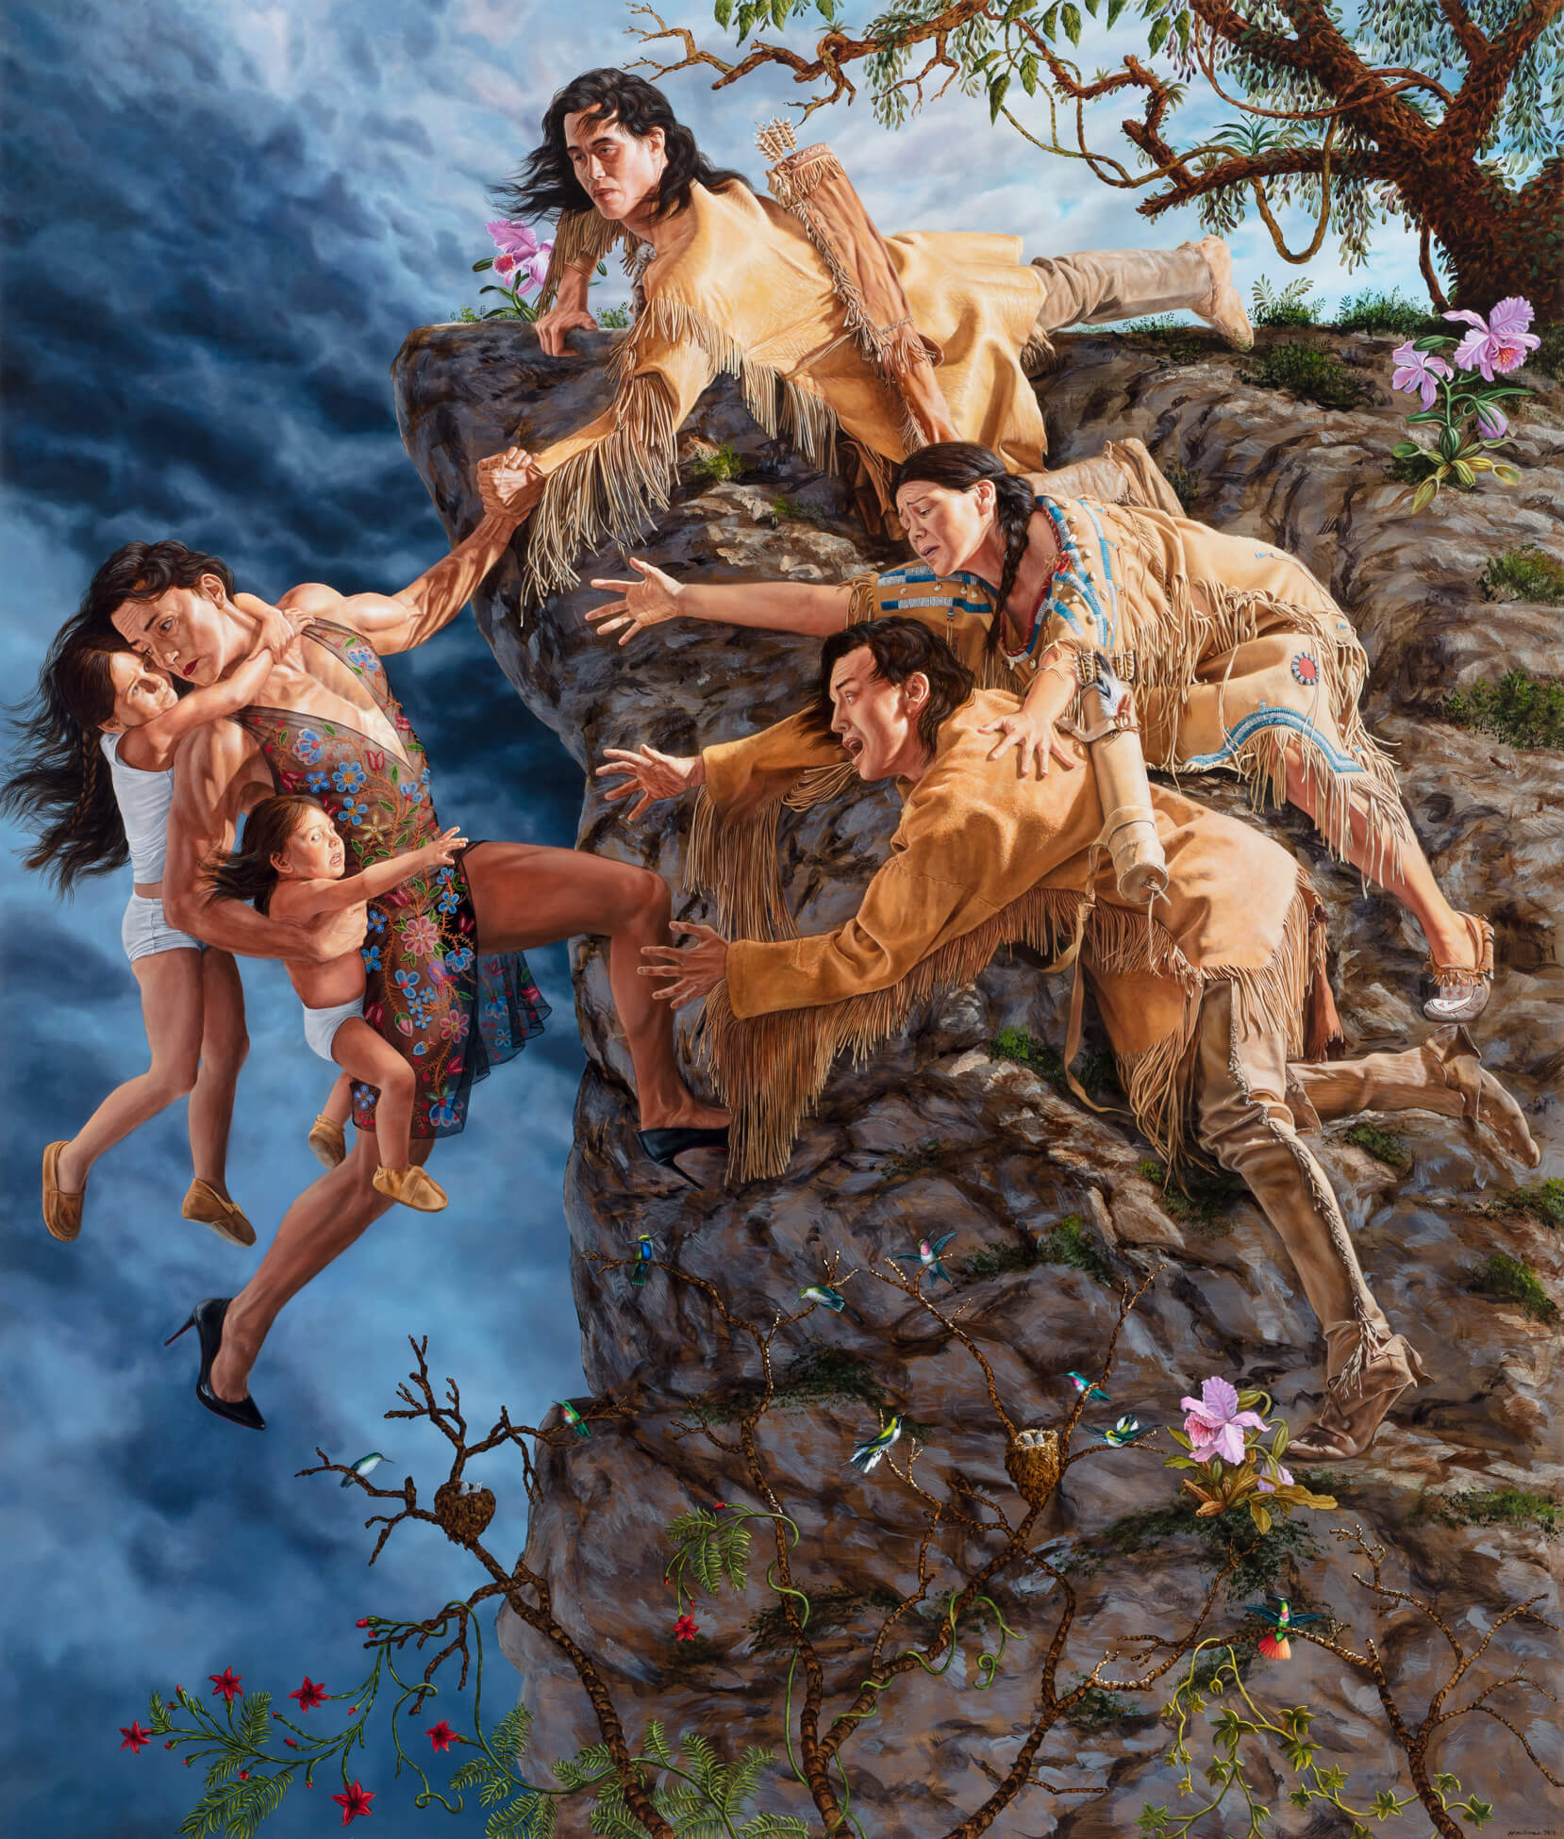
Production finale – Personnage mythologique
(Option 2)
Source : https://www.kentmonkman.com/painting-2001-2019/the-deluge

